Slide 1
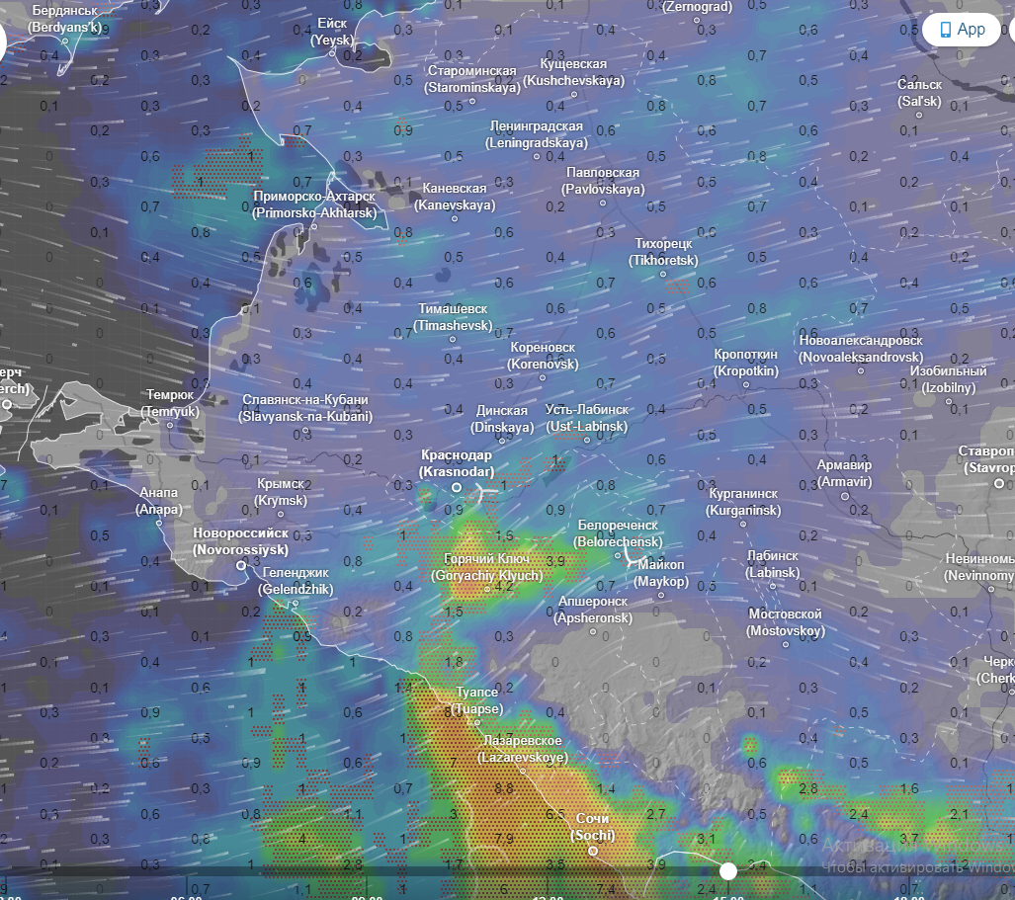
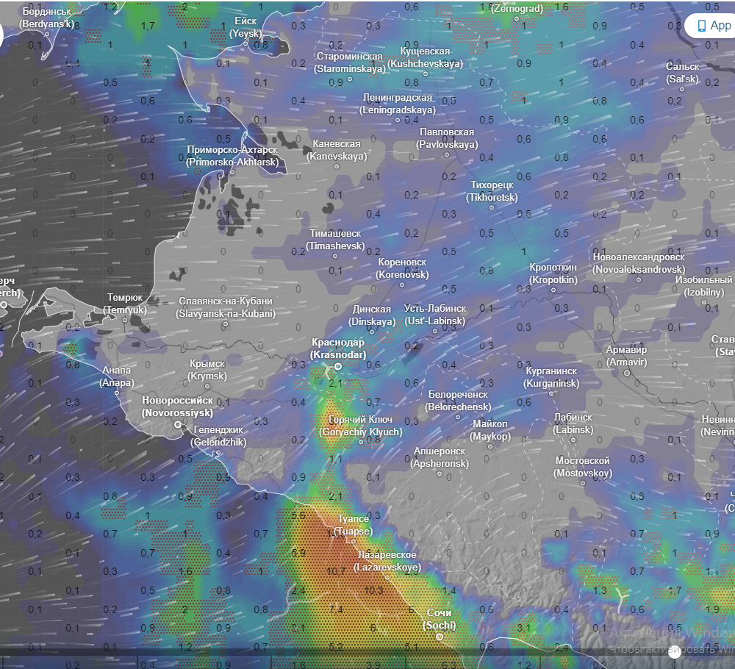
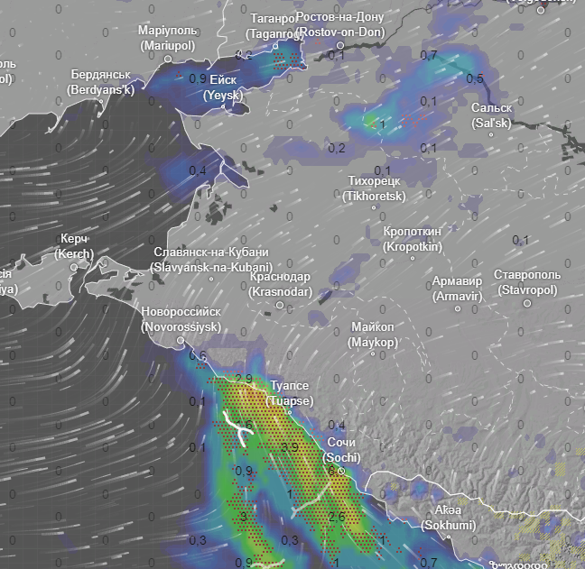
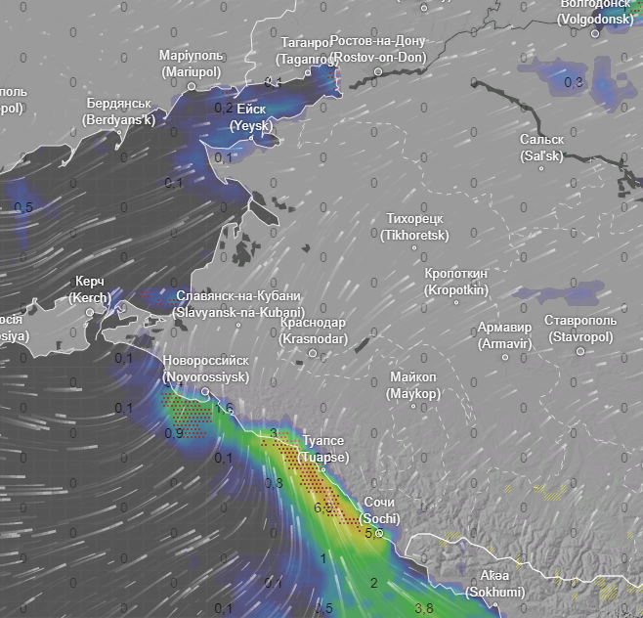
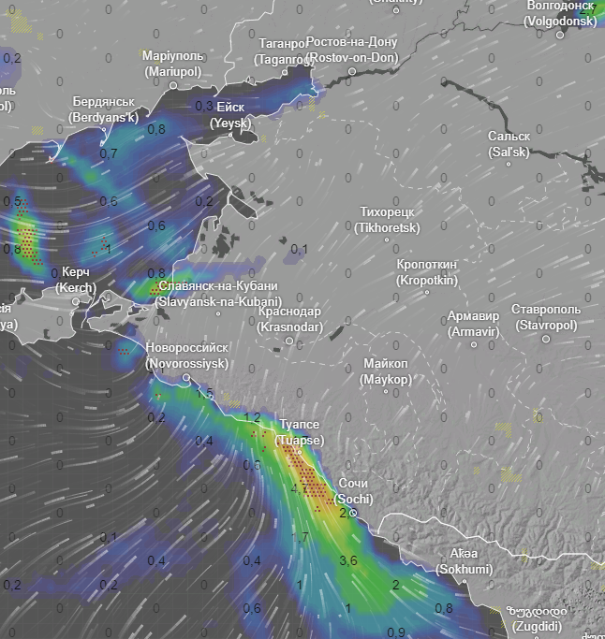
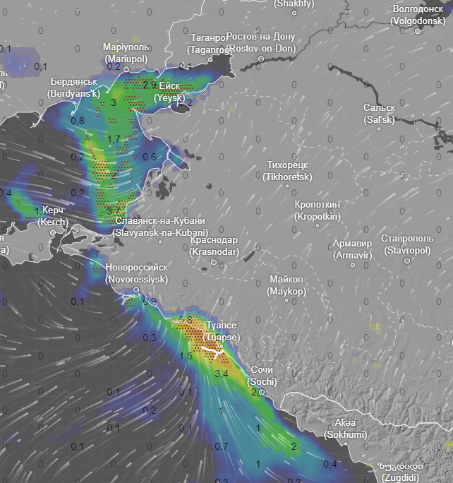
МЕТЕОРОЛОГИЧЕСКАЯ ОБСТАНОВКА НА ТЕРРИТОРИИ КРАСНОДАРСКОГО КРАЯ (осадки)
на 11-13.07.2023 (за 3 часа)
(с использованием Гисметео, Windy, Ventusky)
15:00 11.07.2023
18:00 11.07.2023
21:00 11.07.2023
00:00 12.07.2023
03:00 12.07.2023
06:00 12.07.2023

Slide 2
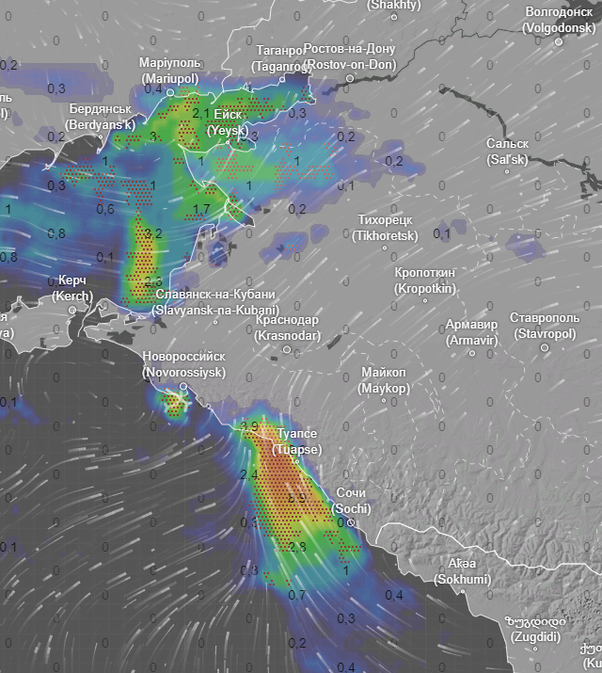
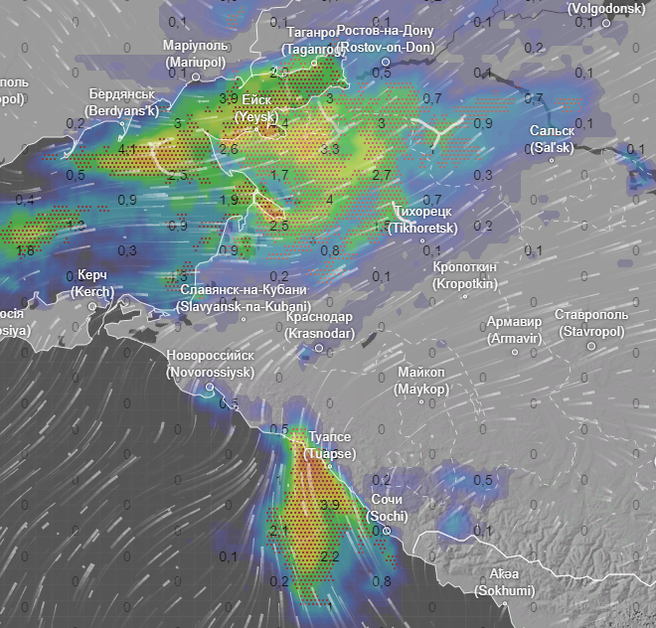
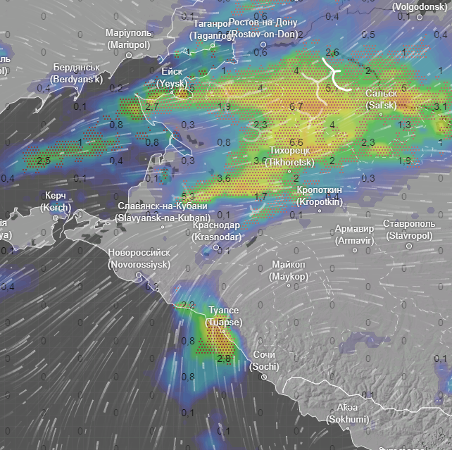
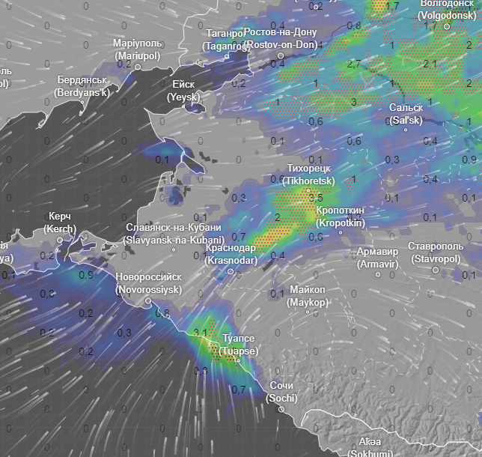
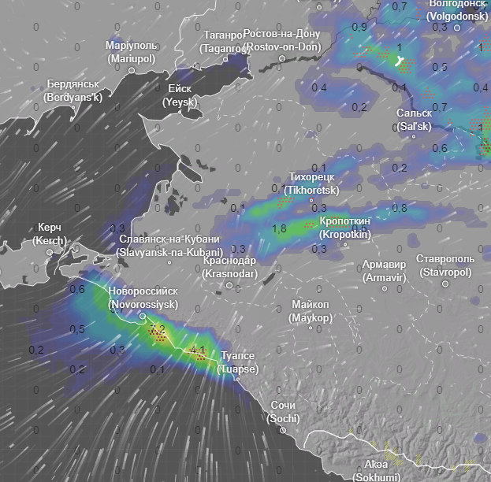
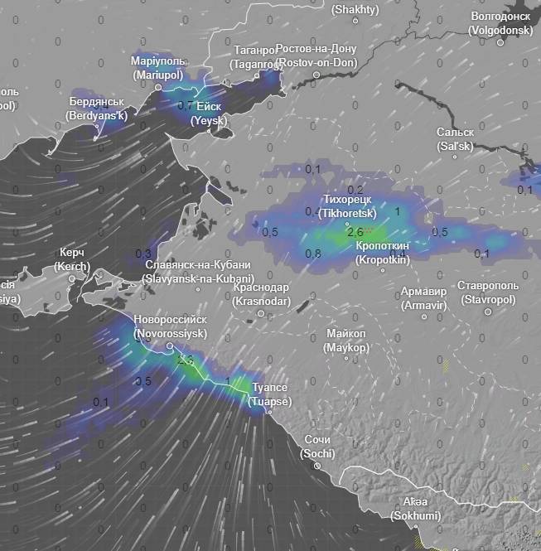
МЕТЕОРОЛОГИЧЕСКАЯ ОБСТАНОВКА НА ТЕРРИТОРИИ КРАСНОДАРСКОГО КРАЯ (осадки)
на 11-13.07.2023 (за 3 часа)
(с использованием Гисметео, Windy, Ventusky)
09:00 12.07.2023
12:00 12.07.2023
15:00 12.07.2023
18:00 12.07.2023
21:00 12.07.2023
00:00 13.07.2023

Slide 3
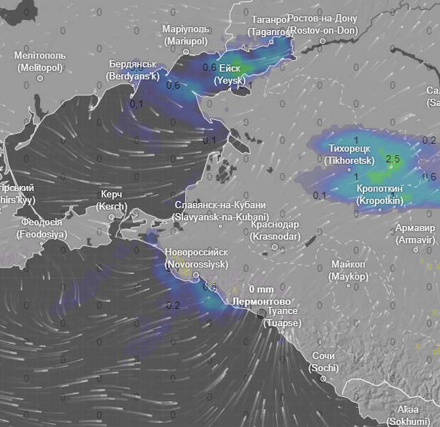
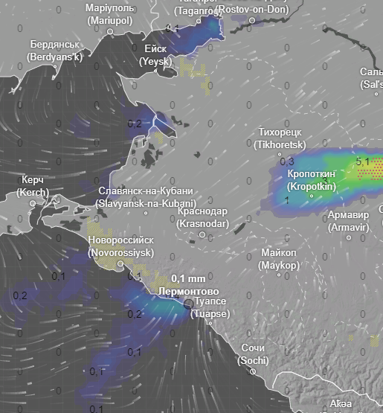
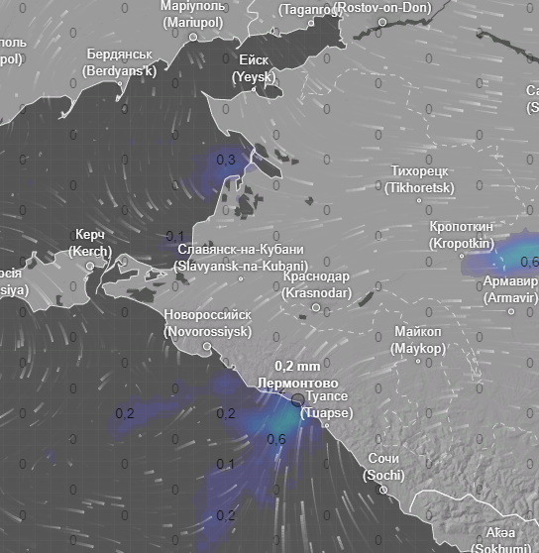
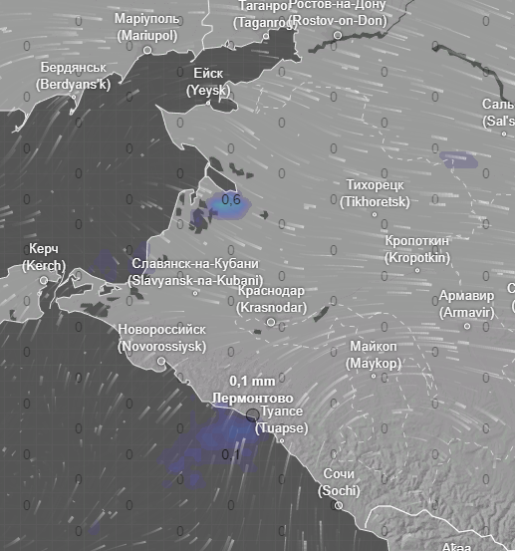
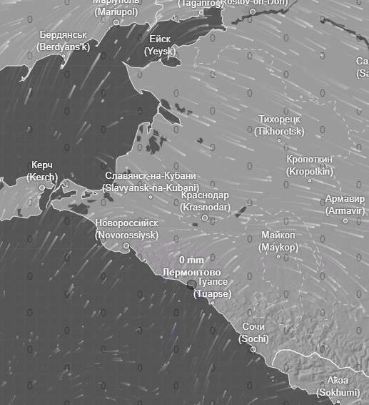
МЕТЕОРОЛОГИЧЕСКАЯ ОБСТАНОВКА НА ТЕРРИТОРИИ КРАСНОДАРСКОГО КРАЯ (осадки)
на 11-13.07.2023 (за 3 часа)
(с использованием Гисметео, Windy, Ventusky)
03:00 13.07.2023
06:00 13.07.2023
09:00 13.07.2023
12:00 13.07.2023
15:00 13.07.2023
18:00 13.07.2023

Slide 4
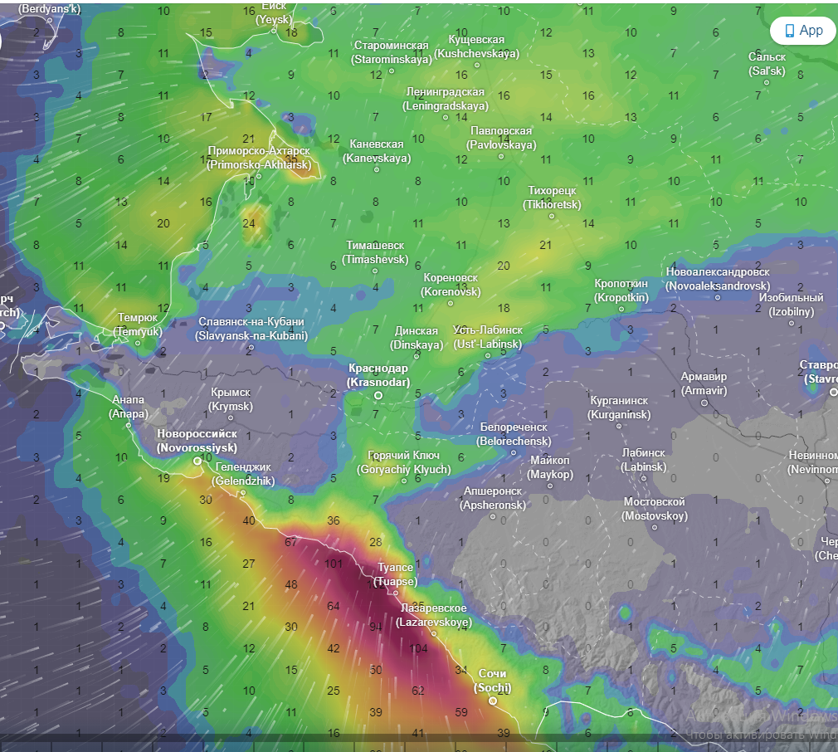
МЕТЕОРОЛОГИЧЕСКАЯ ОБСТАНОВКА НА ТЕРРИТОРИИ КРАСНОДАРСКОГО КРАЯ (осадки)
с 15:00 11.07.2023 до 18:00 13.07.2023 (за 3 суток, модель ICON)
(с использованием Гисметео, Windy, Ventusky)

